Slide 1

线性代数（1）
第二十四讲
清 华 大 学 数 学 科 学 系

Slide 2
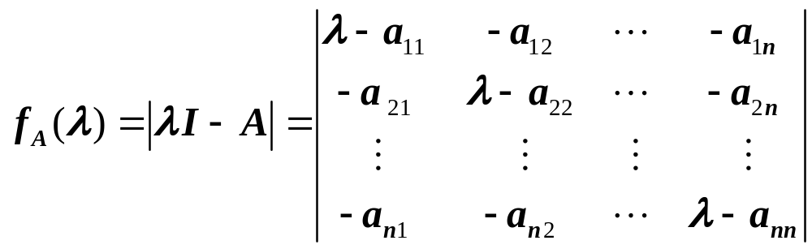
第二十四讲 特征值与特征向量、相似矩阵
一、特征多项式的基本性质
下面讨论 A = (a_{ij}) 的特征多项式的性质
下面我们用两种方式表示特征多项式的系数: 用矩阵元素、
用矩阵特征根

Slide 3
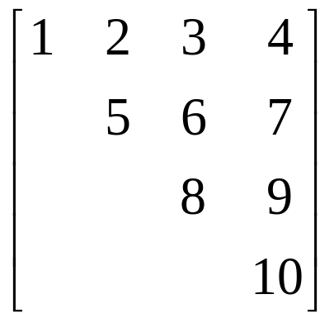
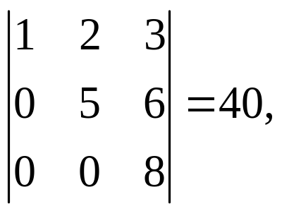
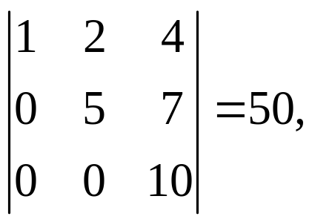
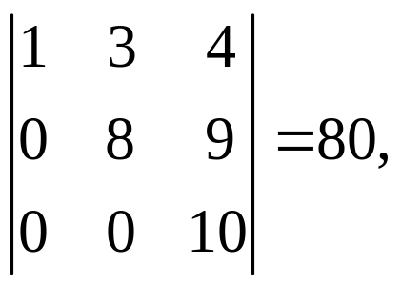
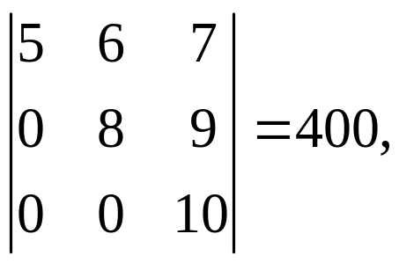
第14讲定义2 在矩阵 A = (a_{ij})_{m×n} 中任取 k 行 k 列 (k ≤ min(m,
n)), 位于这些行, 列交叉处的 k² 个元素, 按原次序组成的 k 阶
行列式, 称为矩阵 A 的一个 k 阶子式.
定义1 n 阶矩阵 A 的行和列选法相同交叉处子式称为主子式.
例1 求
的所有3阶主子式
解

Slide 4
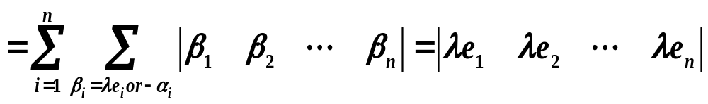
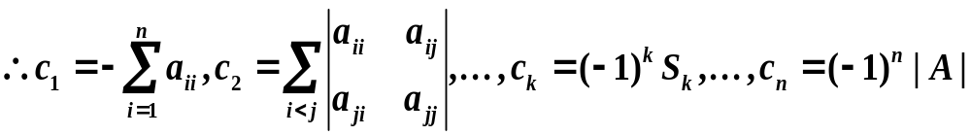
记
记 A = (α₁, α₂,…, α_{n}), I = (e₁, e₂,…, e_{n}),
一方面可以证明
S_{k} 是 A 的全体 k 阶主子式之和

Slide 5
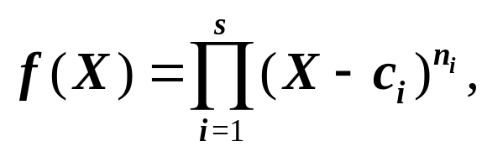
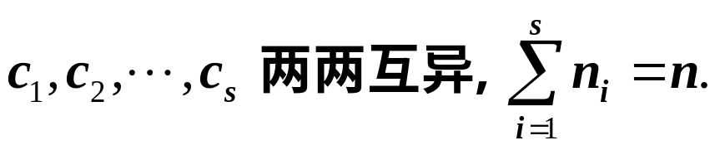
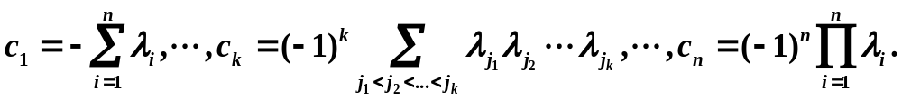
1799年高斯(Carl Friederich Gauss, 1777~1855)在他的博士
士论文中证明了的代数学基本定理: “一个非常数复系数代
数方程在复数域上至少有一个根”.
由此可证: 任意一个非常数首1 (首项系数为1的) 复系数多
项式总可以唯一分解为一次因式的乘积:
其中
由此可知任意一个 n 次复系数多项式在复数域上恰有 n
个根 (包含重数).
另一方面, 如果设矩阵 A 的特征多项式的全部复根为:
将此式展开, 利用韦达公式(根与系数的关系)可知:

Slide 6
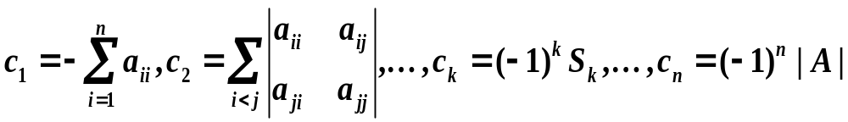
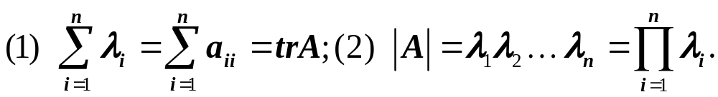
即
S_{k} 是 A 的全体 k 阶主子式之和
和
定义2 矩阵 A 的迹 tr(A) 定义为
定理1
由此我们可得到一个利用特征值判断 A 是否可逆的结果.
推论 n 阶方阵 A 可逆 ⇔ A 的特征值全不为零.

Slide 7
例2 已知 A² = A, 求矩阵A的特征值.
解 设 λ 是 A 的任意一个特征值, X 是 λ 所属的特征向量,
则 AX = λX, 所以 A² X = A(λX) = λAX = λ²X,
利用已知条件 A² = A, 可知
λX = AX = A²X = λ²X,
所以 (λ²- λ)X = 0, 因为 X 为特征向量，所以 X ≠ 0, 故
λ² = λ, 所以 λ = 0, 或 λ = 1.
例3 设 A 是三阶方阵, 它的特征值为 1, 2, -1, B = A³ - 5A² ，
求 |B|.
解 设 AX = λX, X ≠ 0, 则 BX = A³ X - 5A²X = (λ³- 5λ²) X,
取 λ = 1, 2, -1, 则 λ³- 5λ² = -4, -12, -6,
所以 B 的特征值为 -4, -12, -6，
故 |B| = (-4)(-12)(-6) = -288.

Slide 8
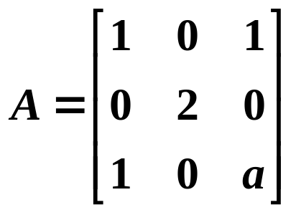
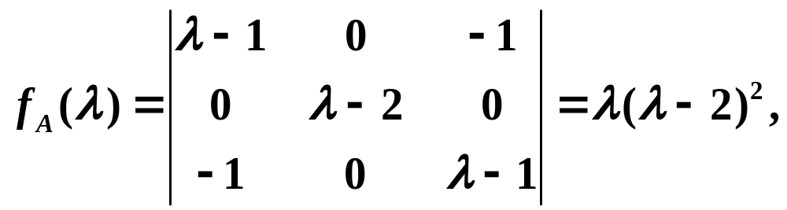
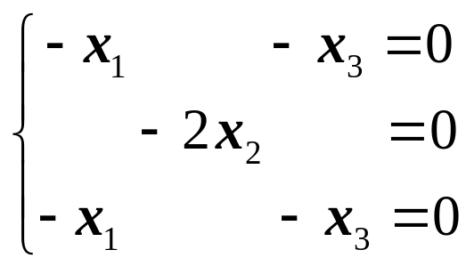
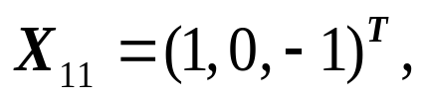
例4 已知 0 是
的特征值，求 A 的特征值、特征向量.
解 (1) 求 a: 因为 0 是 A 的特征值，所以 0 = |A| = 2a - 2,
故 a = 1,
(2) 求特征值
所以特征值为 λ₁ = 0, λ₂ = 2 (二重).
(3) 求特征向量.
将 λ₁ = 0 代入 (λI-A)X = 0 得到 (-A)X = 0, 即
解得基础解系:

Slide 9
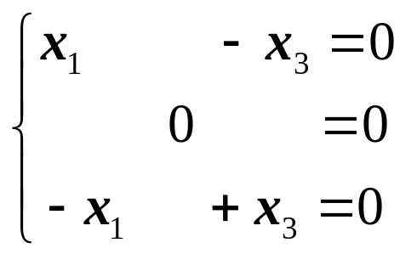
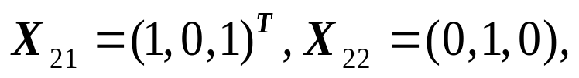

因此属于 λ₁ = 0 的全部特征向量就是 kX₁₁, k 取遍所有非
零数.
再将 λ₂ = 2 代入 (λI-A)X = 0 得到 (2I-A)X = 0, 即
解得基础解系:
因此属于 λ₂ = 2 的全部特征向量就是
其中 k₁, k₂ 取遍所有不同时为0的数.

Slide 10
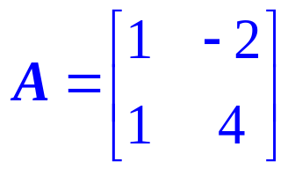
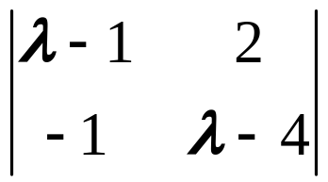
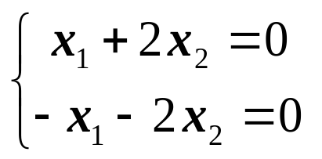
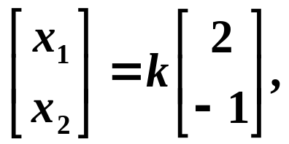
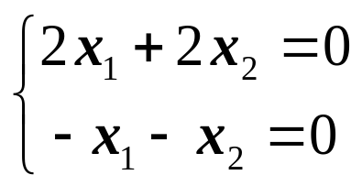
例5 设 X 是 A 的属于特征值 λ 的特征向量, 则 X 可能不是
( )的特征向量.
(1) A – 2I, (2) 3A, (3) A^{T}, (4) A².
(3) 的反例:
的特征多项式等于
A 的两个特征值是 λ₁ = 2, λ₂ = 3.
对于特征值2得到齐次线性方程组:
解得 A 属于2的特征向量是
k是任意非零常数.
对于特征值3可得到齐次线性方程组:

Slide 11
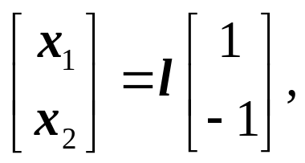
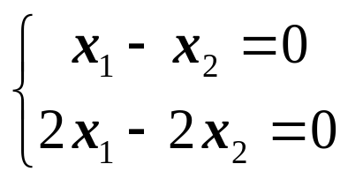
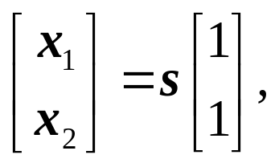
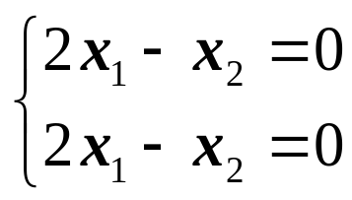
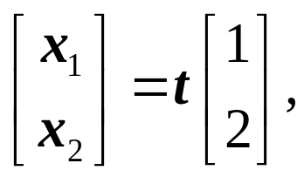
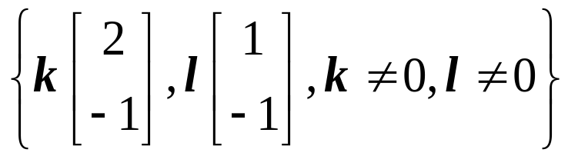
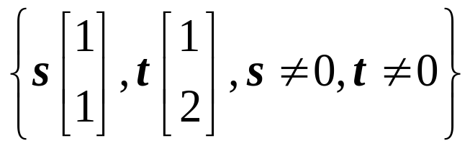
解得 A 属于3的特征向量是
l 是任意非零常数.
A^{T} 的两个特征值也是 λ₁ = 2, λ₂ = 3.
对于特征值2得到齐次线性方程组:
解得 A^{T} 属于2的特征向量是
s是任意非零常数.
对于特征值3可得到齐次线性方程组:
解得 A^{T} 属于3的特征向量是
t是任意非零常数.
集合
与集合
不相交.

Slide 12
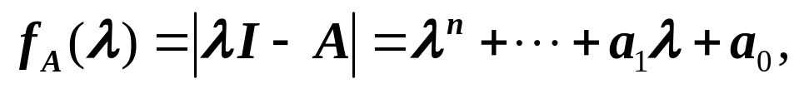

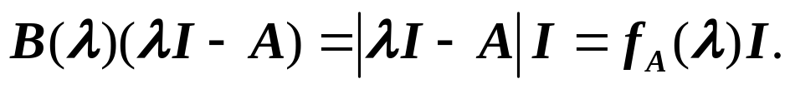
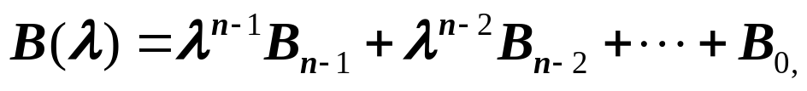
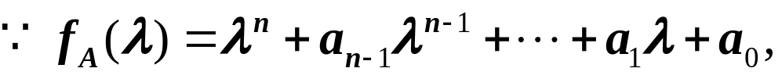
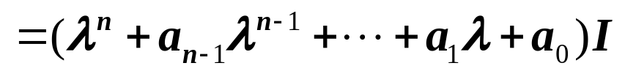
Hamilton - Cayley定理
定理2 设
则
证明 设
则有
记

Slide 13
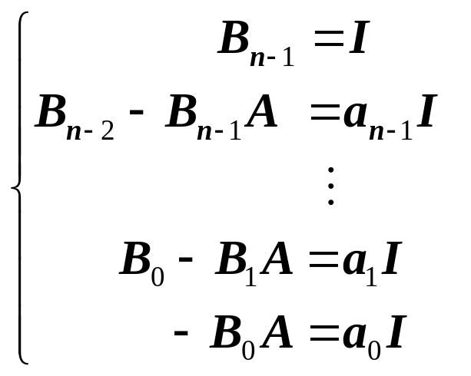
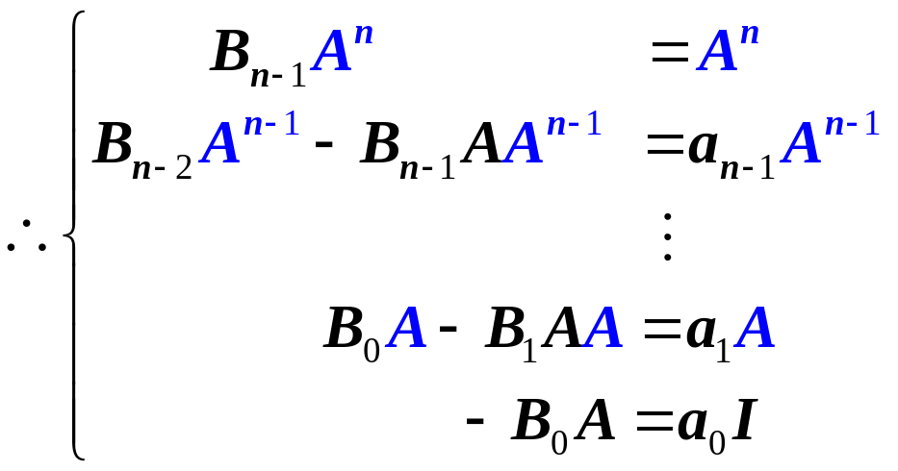
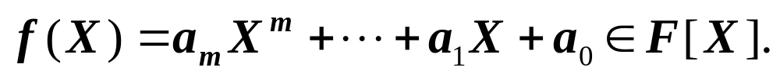
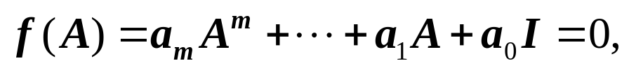
展开比较两边同次项系数得
设 A∈M_{n}(F),
则称 f (X) 是 A 的
的化零多项式, 特征多项式是化零多项式.

Slide 14




二、线性变换在不同基下的矩阵
设 V 是 n 维线性空间, α₁, α₂,…, α_{n} 和 β₁, β₂,…, β_{n} 是 V 的
两组基, 这两组基之间有一个过渡矩阵 P, 即
其中 P 是 n 阶可逆阵.
又设 σ 是线性空间 V 上的一个线性变换, σ 在这两组基下
的矩阵分别是 A 和 B, 即
由(1), (2)和(3)式, 有

Slide 15


由于 α₁, α₂,…, α_{n} 线性无关, 所以
或
由此可见, 同一个线性变换在不同基下的矩阵是由这两组
基的过渡矩阵把它们联系在一起的.
我们把矩阵间的这种关系叫做相似关系.

Slide 16
第二十四讲 作业
习题六
21, 23, 24, 25, 26

